Slide 1

Vysoká škola technická a ekonomická v Českých Budějovicích
Matematické modely rotujících částí mechanismů strojů
Obhajoba Bakalářské práce
Autor práce:
PATRIK KOŘISTKA, 27752
Vedoucí práce:
RNDr. Dana Smetanová, Ph.D., 10770
Oponent:
doc. Ing. Petr Hrubý, CSc., 17584

Slide 2
Cíl práce
Modální a spektrální vlastnosti rotorů
Výpočet předlohového hřídele na únavu
Výpočet kritických otáček hnacích a spojovacích hřídelů vybraného mechanismu

Slide 3
Výzkumné otázky
Výzkumným problémem bylo řešení příkladů týkajících se problematiky kmitání:
mezní stavy pro bezpečnost hřídele
kritické otáčky
torzní kmitání
návrh převodovky

Slide 4
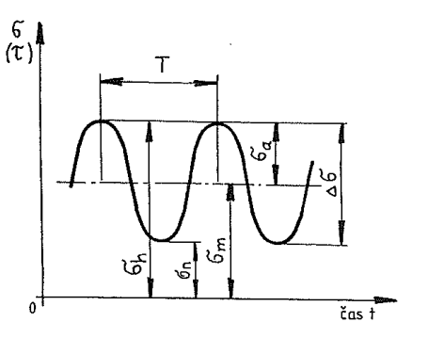

Metodika
Vlastnosti rotorů:
- netlumené kmitání
- kmitání krouživé
- cyklické zatížení
Kritické otáčky rotorové soustavy:

Slide 5
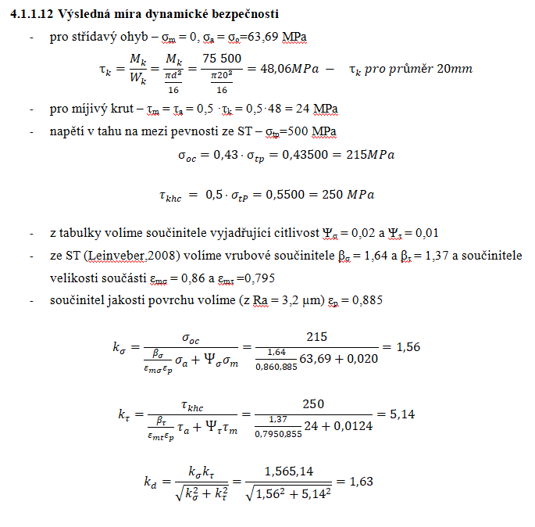
Výsledky
Metoda výpočtu hřídele na únavu:

Slide 6
Závěr, doporučení pro praxi
Cíl práce byl splněn
Návrhy pro zlepšení:
- materiál, průměr hřídele (stejné otáčky)
- mez únavy – technologická úprava

Slide 7
Odpovědi na otázky oponenta
1. Upřesněte zdroj, kde je zaveden pojem ”Převodová spojka”, který používáte.
- Běžný název „převodovka, převodová skříň“ - BOLEK, Alfred a Josef KOCHMAN. Části strojů. 5. přeprac. vyd. Praha: SNTL - Nakladatelství technické literatury, 1990. Technický průvodce. ISBN 80-03-00426-8.
2. Jakým způsobem lze zavézt do matematického modelu pro výpočet vlastních frekvencí příčného kmitání hřídele poddajnost uložení okraje hřídele. Použijte metodu přenosových matic popsanou pro tento případ v publikaci ”JULIŠ, K., BREPTA, R. Mechanika II. díl – Dynamika. Technický průvodce 66. Praha: SNTL, 1987” kterou uvádíte v seznamu použité literatury.

Slide 8




Odpovědi na otázky oponenta
Příčné kmitání tenkých nosníků:
- pohybová rovnice:
- řešení ustáleného kmitání:
- rozložení amplitud:
JULIŠ, K., BREPTA, R. Mechanika II. díl – Dynamika. Technický průvodce 66. Praha: SNTL, 1987. (str. 593)
kvadratický poloměr průřezu:

Slide 9
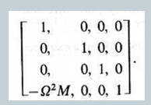
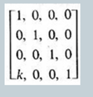
Odpovědi na otázky oponenta
Přenosová matice pro tuhou osamělou hmotu se zanedbatelným momentem setrvačnosti:
Přenosová matice pro pružnou podpěru:
JULIŠ, K., BREPTA, R. Mechanika II. díl – Dynamika. Technický průvodce 66. Praha: SNTL, 1987. (str. 595)

Slide 10
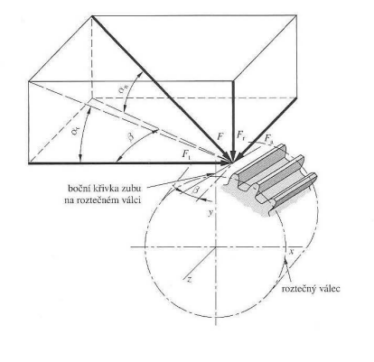

Odpovědi na otázky oponenta
3. Upřesněte silové účinky působící na hřídel dle ”Obrázek12: Grafický průběh posouvajících sil (zdroj: vlastní), str. 32.” Ve 3D zobrazte vektorové pole akčních a reakčních silových účinků působících na hřídel jednostupňové čelní převodovky se šikmým ozubením. Inspirujte se řešením podaným v publikaci ”SHIGLEY, 2010”, kterou uvádíte v bibliografických citacích. Sestavte podmínky statické rovnováhy pro hřídel. Vstupní točivý moment považujte za známý.
Obvodová, radiální a axiální složka síly F:
SHIGLEY, Joseph Edward, Charles R. MISCHKE a Richard G. BUDYNAS, VLK, Miloš, ed. Konstruování strojních součástí. Přeložil Martin HARTL. V Brně: VUTIUM, 2010. Překlady vysokoškolských učebnic. ISBN 978-80-214-2629-0. (str. 757)

Slide 11
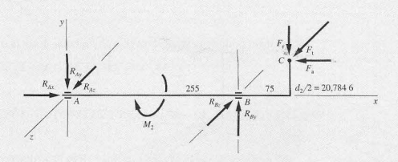
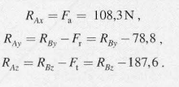
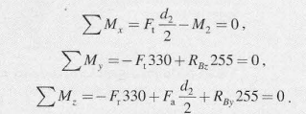
Odpovědi na otázky oponenta
Vazbové reakce v ložisku A a momentové podmínky statické rovnováhy:
SHIGLEY, Joseph Edward, Charles R. MISCHKE a Richard G. BUDYNAS, VLK, Miloš, ed. Konstruování strojních součástí. Přeložil Martin HARTL. V Brně: VUTIUM, 2010. Překlady vysokoškolských učebnic. ISBN 978-80-214-2629-0. (str. 757)

Slide 12
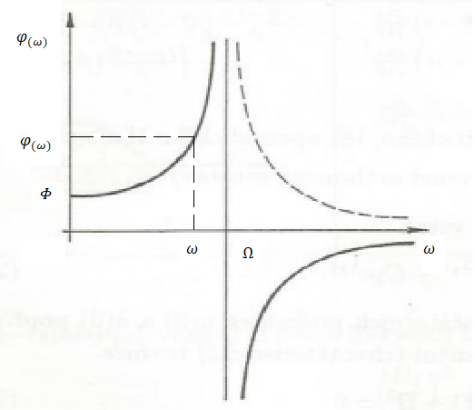
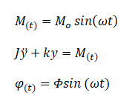
Odpovědi na otázky oponenta
4.Vysvětlete pojem ”amplitudo-frekvenční” charakteristika v případě netlumené lineární diskrétní torzní soustavy s jedním stupněm volnosti, buzené harmonickým točivým momentem. Načrtněte její průběh a vysvětlete význam jednotlivých veličin. Jaký dopad má její průběh na dimenzování dotčených součástí, to jest torzní pružinu, respektive hřídel.

Slide 13
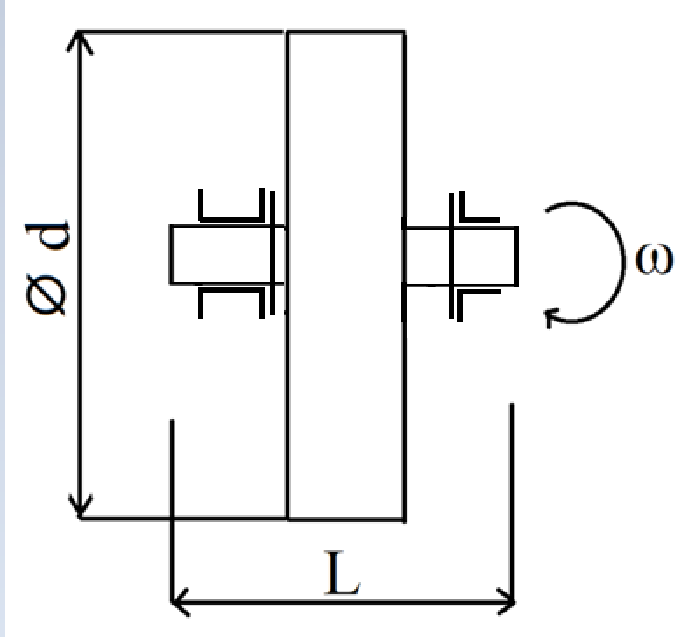
Odpovědi na otázky oponenta
5. Obrázek 1. přepracujte dle platné normy pro zobrazování kinematických schémat. ČSN ISO EN 39521-4
- po konzultaci s doc. Hrubým se přišlo na to, že je v otázce překlep - jedná se o obrázek č. 15

Slide 14
Děkuji za pozornost

